Slide 1

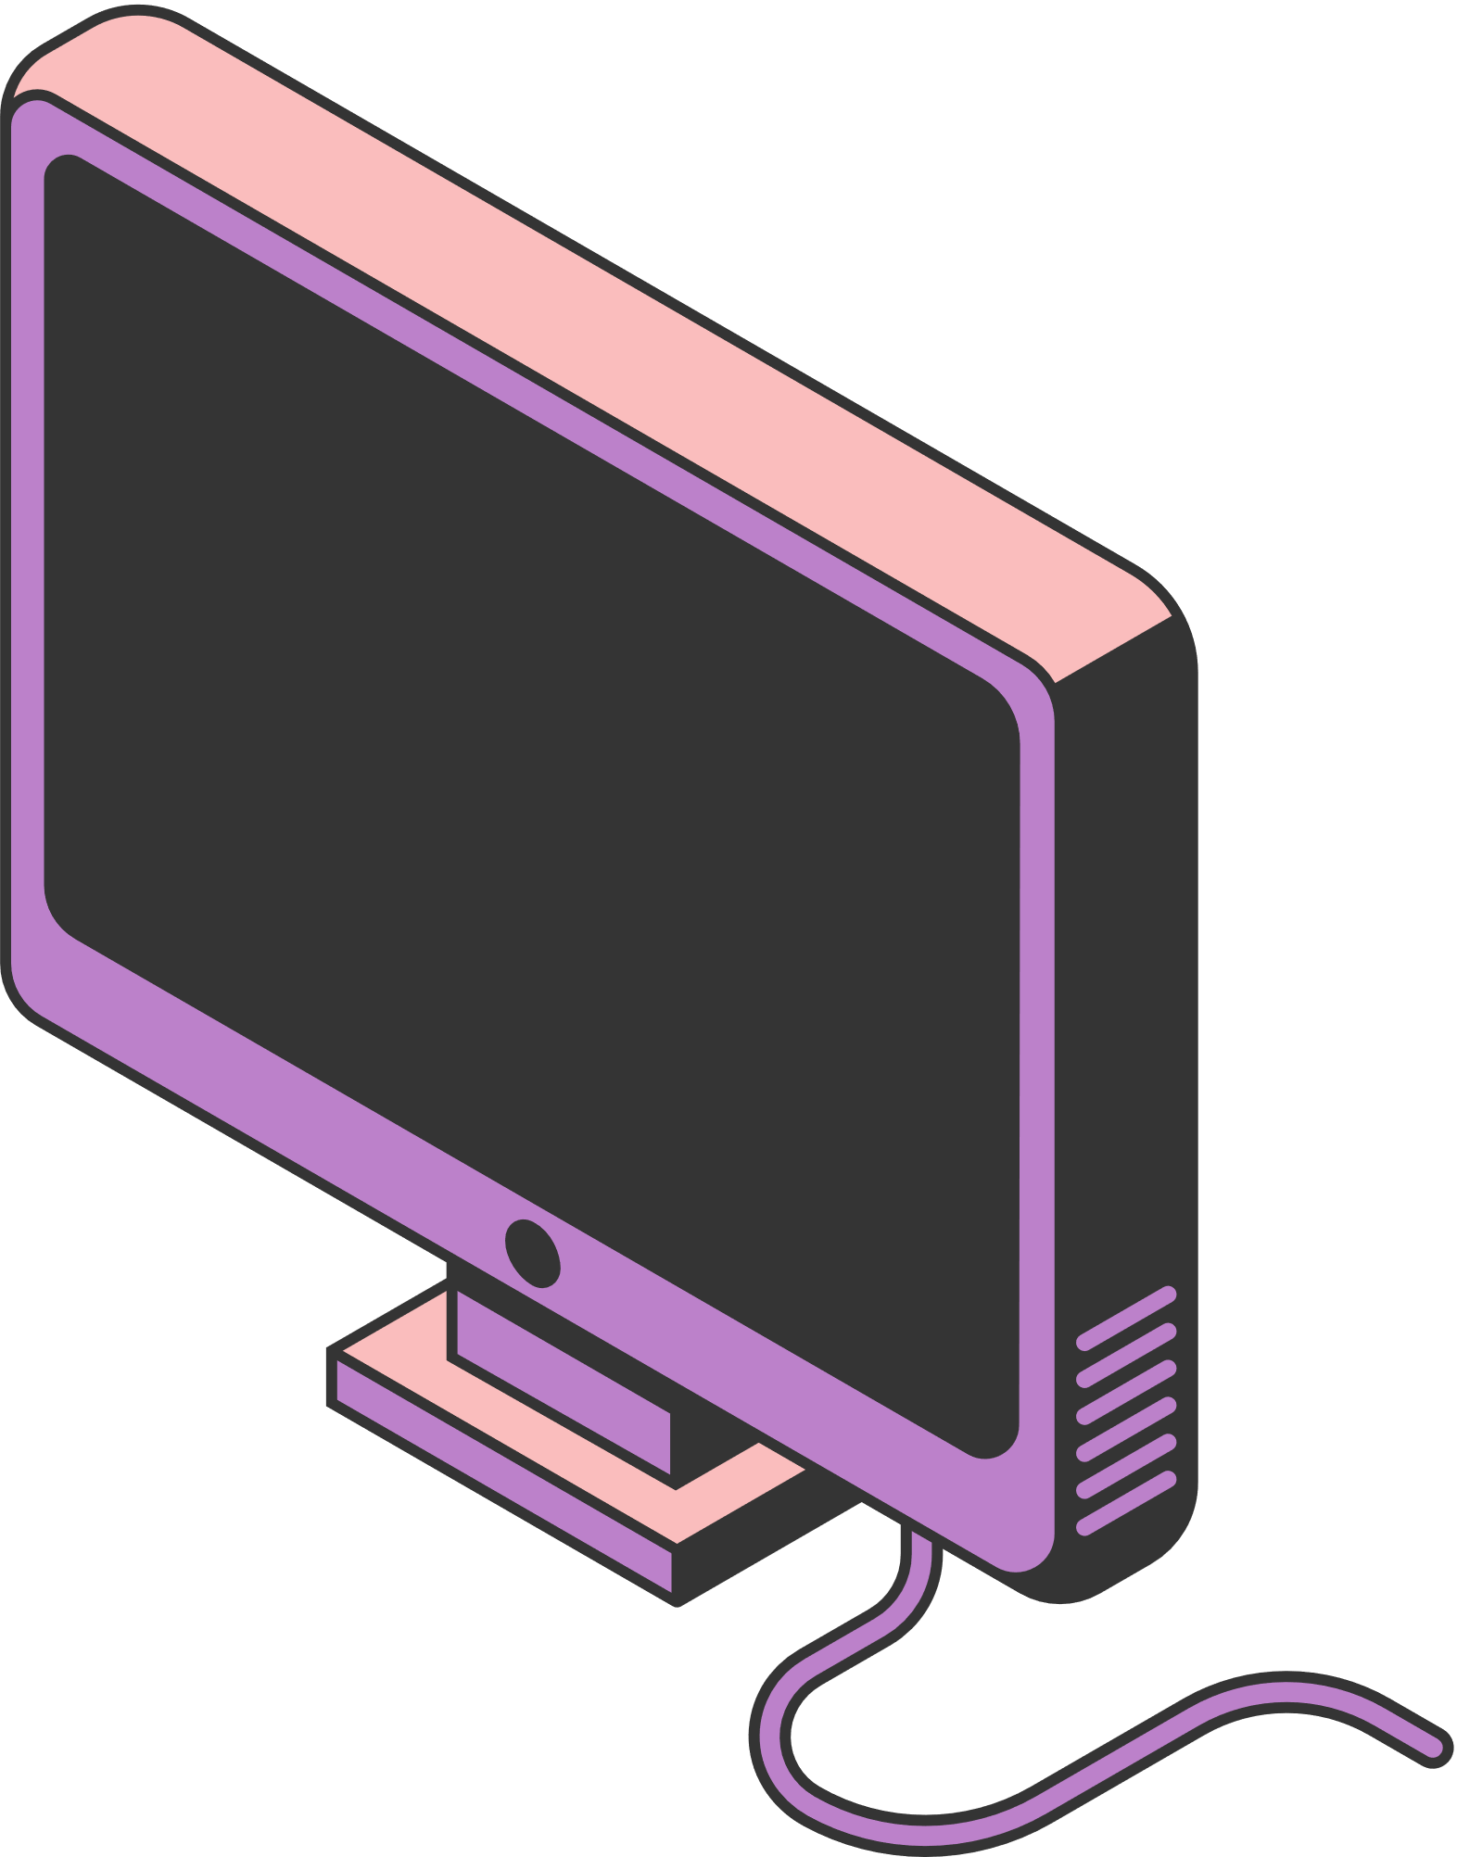
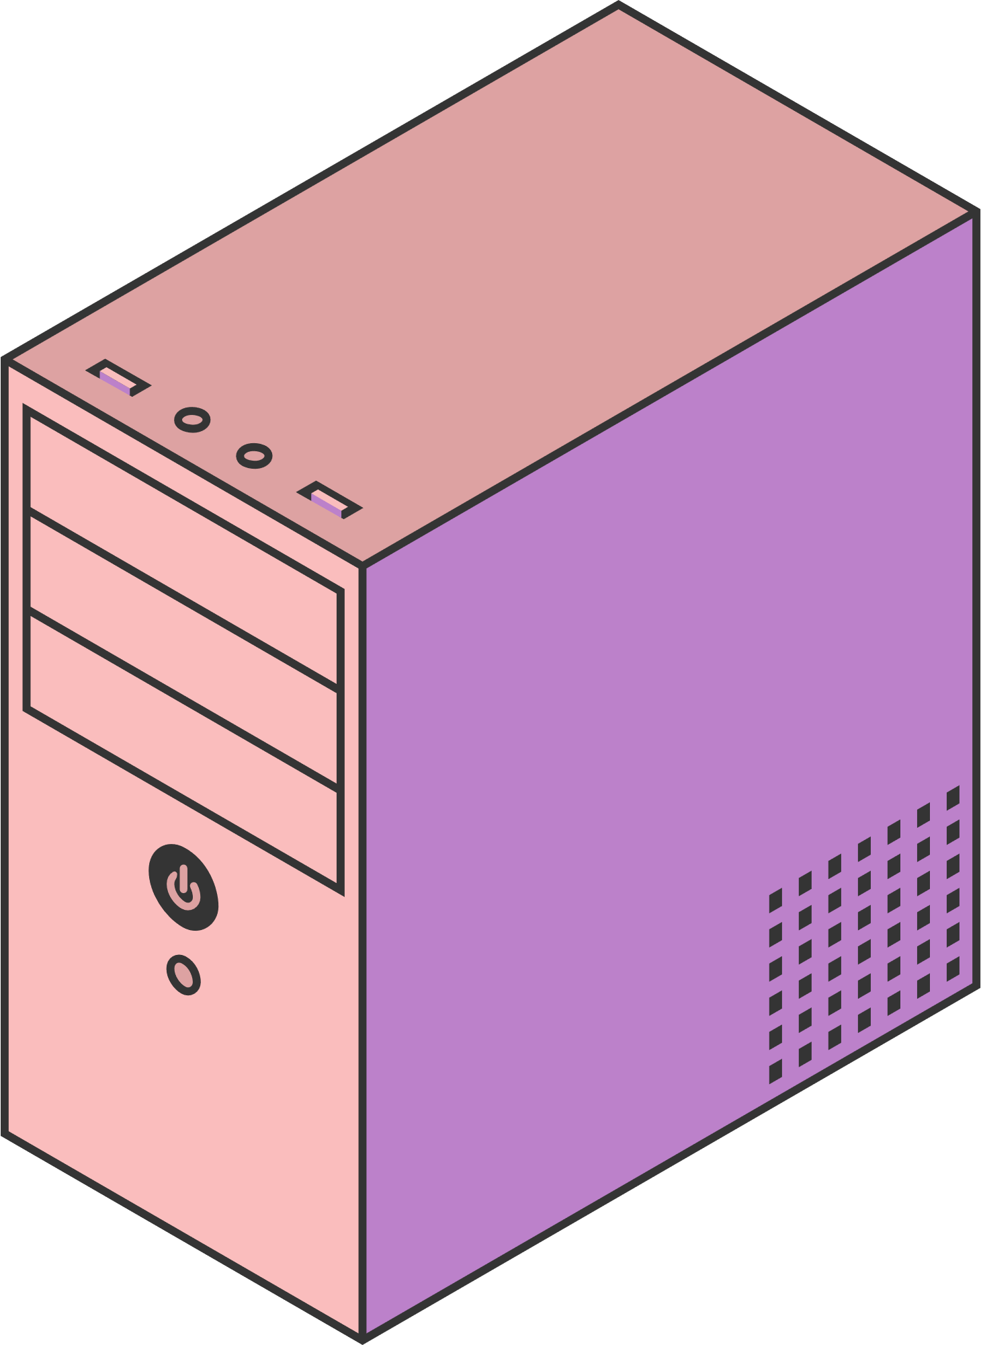
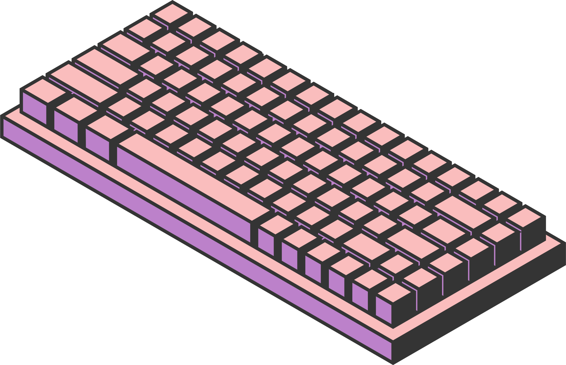
الرابع العلمي
الحاسوب
COMPUTER
يُعد الحاسوب من أهم الاختراعات التقنية في العصر الحديث، حيث أصبح جزءًا لا يتجزأ من حياتنا اليومية. فهو جهاز إلكتروني قادر على معالجة البيانات بسرعة ودقة عالية، مما يسهم في تسهيل العديد من المهام في مختلف المجالات مثل التعليم، والصحة، والأعمال، والترفيه. ومع التطور المستمر في تقنيات الحوسبة، تتزايد أهمية الحاسوب في بناء مستقبل رقمي متطور.

Slide 2
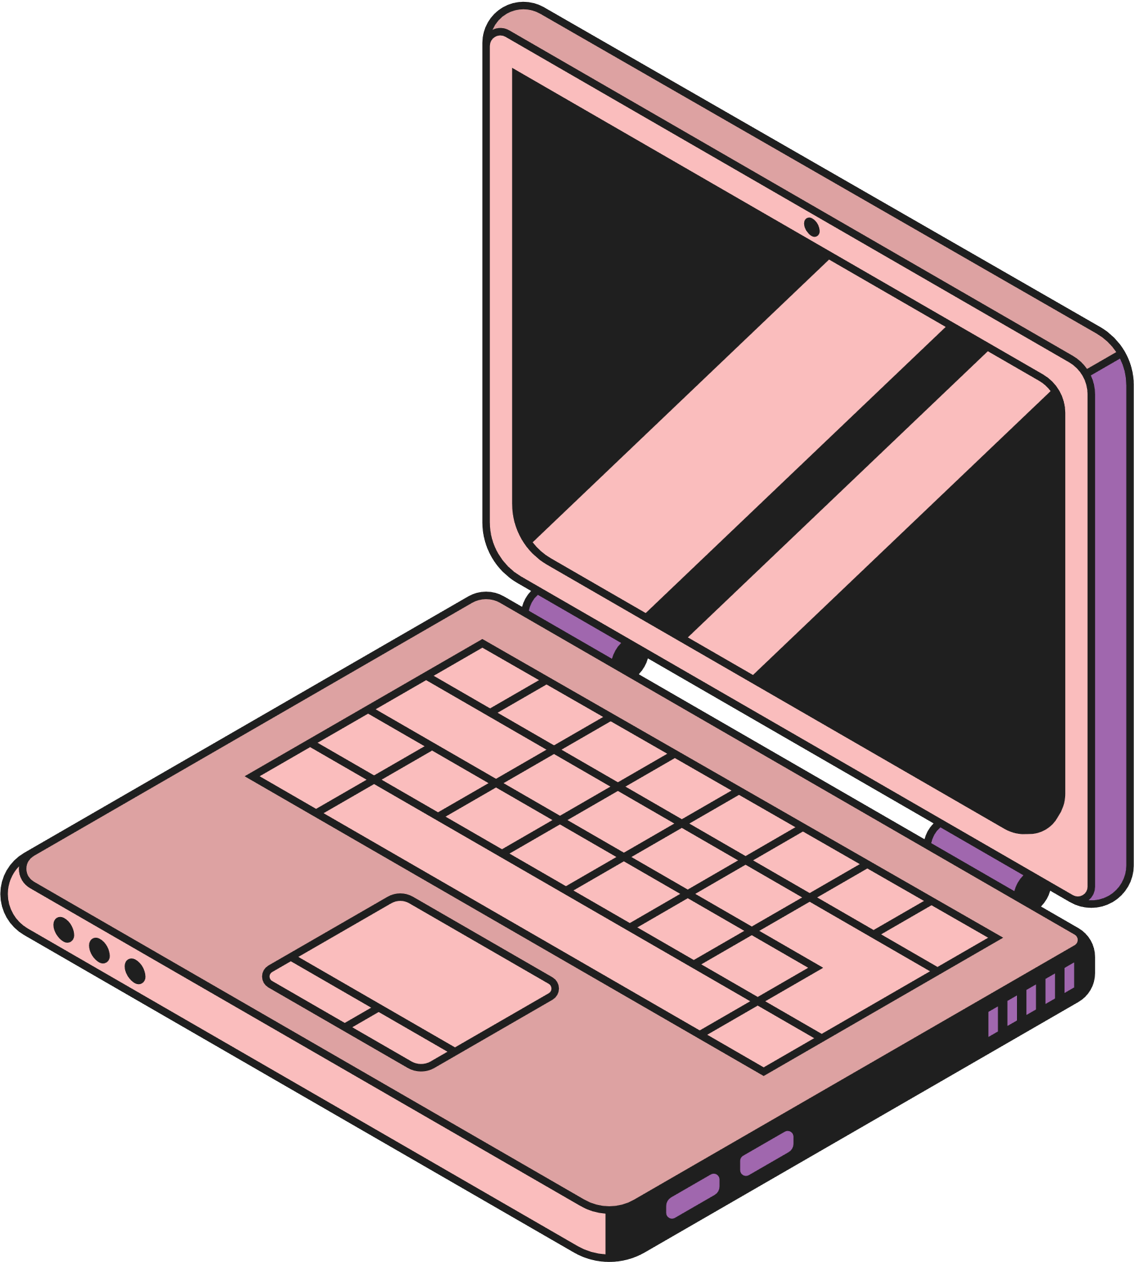
مقدمة
يُعد الحاسوب من أهم الأجهزة الإلكترونية في عصرنا، حيث غيّر طريقة تعامل الإنسان مع المعلومات والبيانات. ويُستخدم في مجالات متعددة مثل التعليم، والصحة، والصناعة، بفضل سرعته ودقته في تنفيذ المهام.
يعمل الحاسوب من خلال نظام متكامل، يبدأ بإدخال البيانات عبر أدوات مثل لوحة المفاتيح والفأرة، ثم تُعالج هذه البيانات في وحدة المعالجة المركزية (CPU). بعدها يتم عرض النتائج أو تخزينها حسب الحاجة، وكل ذلك يتم وفق تعليمات مبرمجة تُعرف بالبرامج.
بفضل هذا النظام المتكامل، يستطيع الحاسوب إنجاز ملايين العمليات في ثوانٍ معدودة، مما يجعله أداة أساسية لا يمكن الاستغناء عنها في العصر الرقمي.

Slide 3
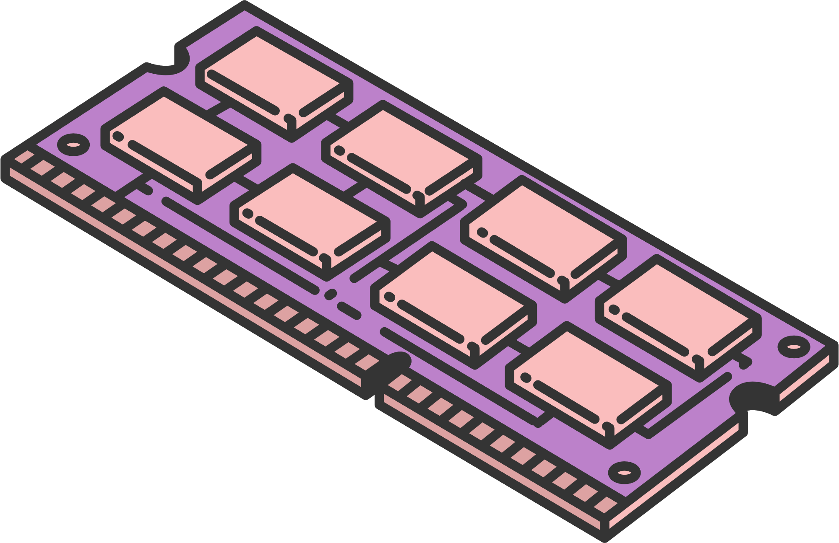

العناصر المادية
MEMORY (RAM & STORAGE)
CENTRAL PROCESSING UNIT (CPU)
تُعد الذاكرة من العناصر الحيوية في الحاسوب، وتنقسم إلى نوعين رئيسيين: ذاكرة الوصول العشوائي (RAM) ووحدة التخزين. تقوم الـ RAM بتخزين البيانات مؤقتًا أثناء تشغيل البرامج، مما يساعد الحاسوب على العمل بسرعة وكفاءة. أما وحدة التخزين، مثل الأقراص الصلبة أو أقراص الحالة الصلبة (SSD)، فتُستخدم لحفظ البيانات بشكل دائم. يعمل النوعان معًا لضمان تشغيل النظام والبرامج بسلاسة وتوفير البيانات عند الحاجة.
تُعد وحدة المعالجة المركزية (CPU) المكون الأساسي في الحاسوب والمسؤولة عن تنفيذ الأوامر ومعالجة البيانات. تُعرف أحيانًا بعقل الحاسوب، لأنها تتحكم في جميع العمليات التي تتم داخل الجهاز. تعتمد عليها مختلف البرامج والتطبيقات في أداء المهام، من العمليات البسيطة إلى المعقدة. تتكون الـ CPU من وحدات فرعية تنسق فيما بينها لتحقيق أداء فعّال، وهي ضرورية لعمل الحاسوب بكفاءة وسرعة.

Slide 4
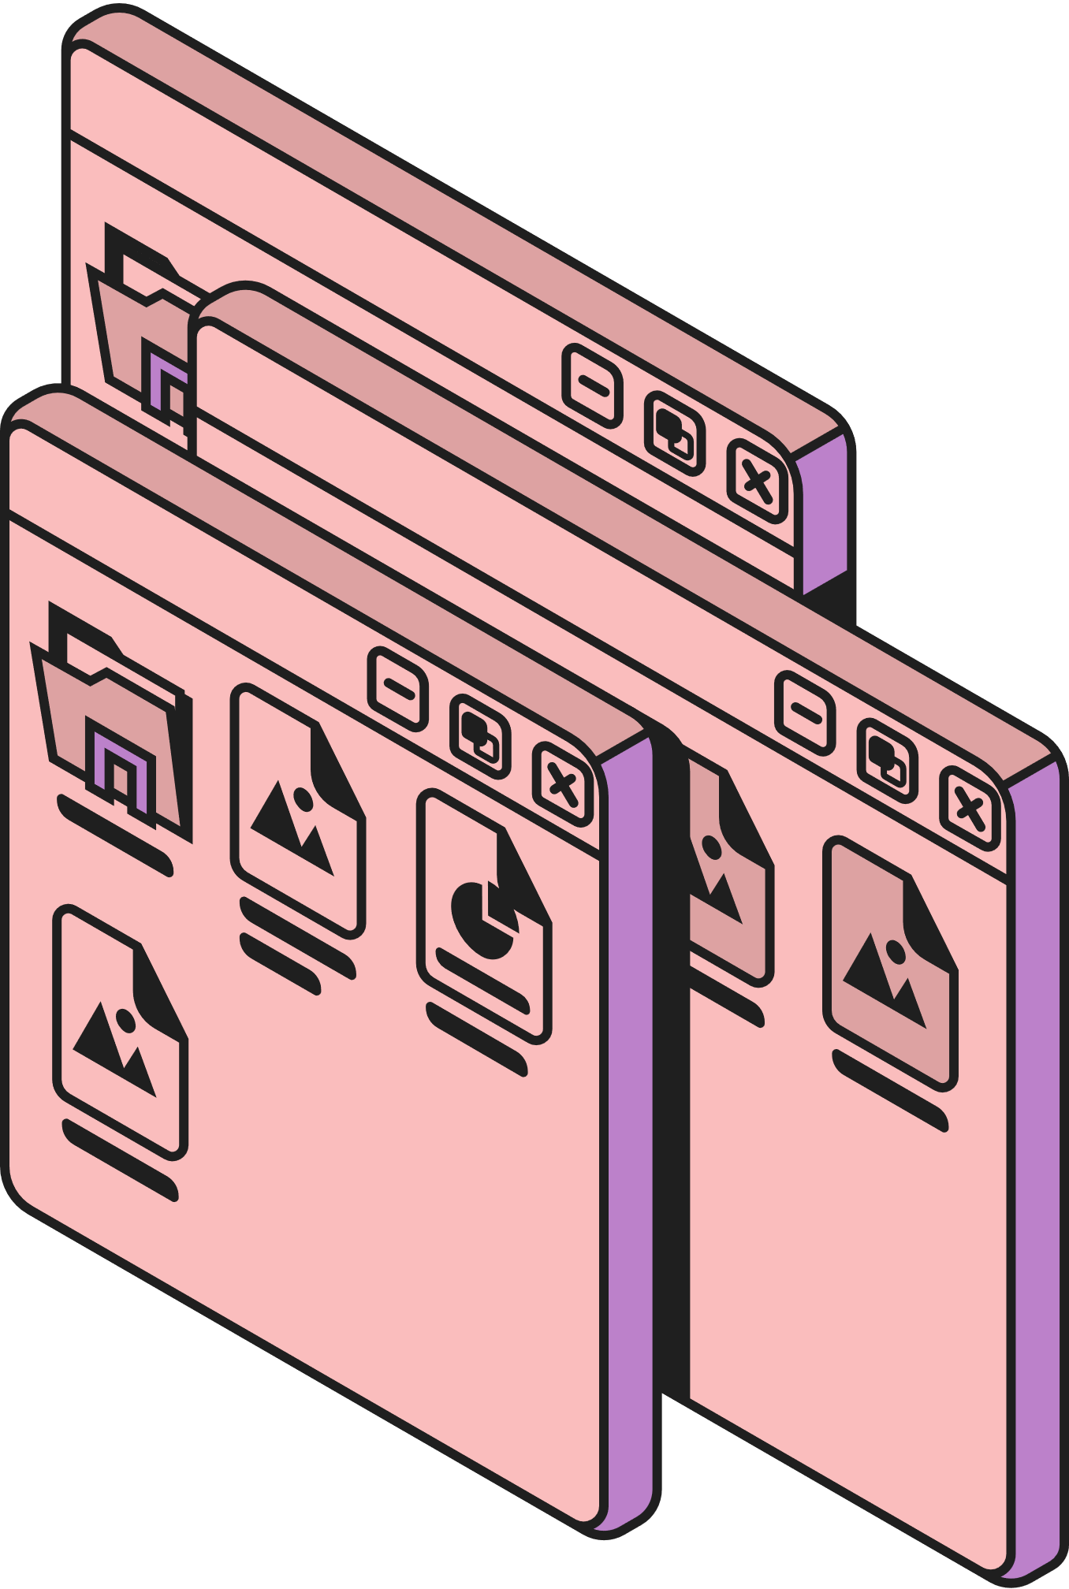
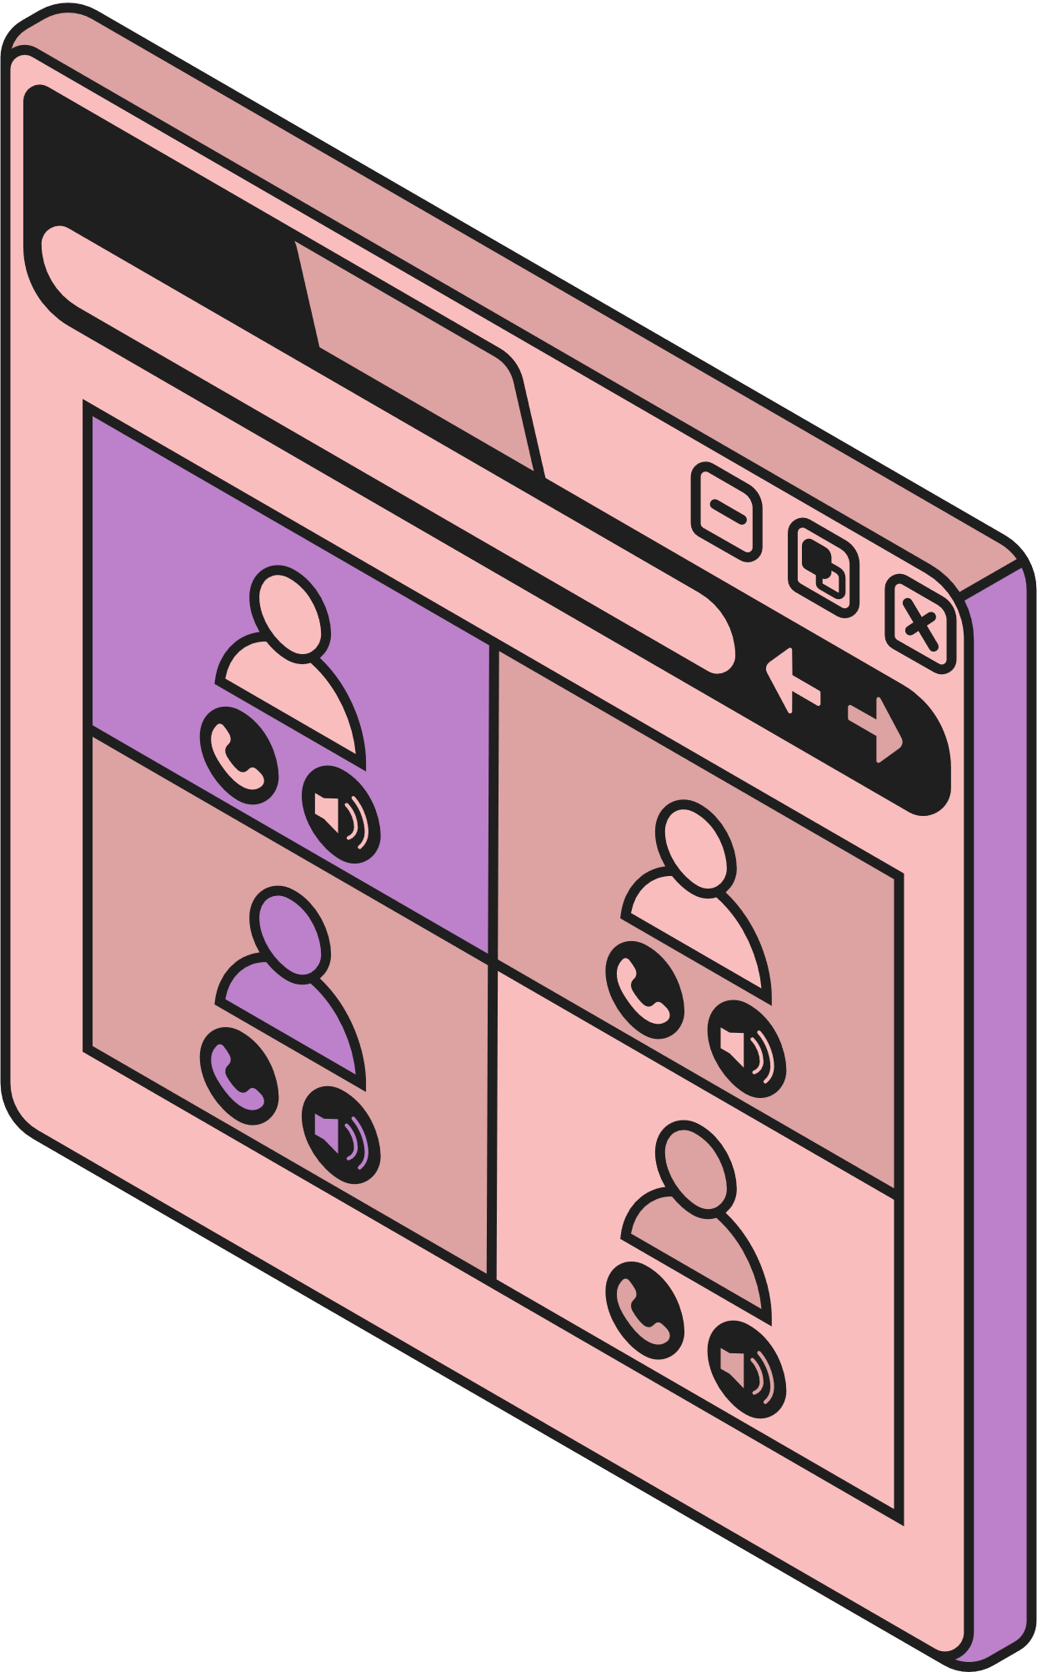
العناصر البرمجية
تشير العناصر البرمجية في الحاسوب إلى جميع الأوامر والتعليمات التي يتم استخدامها لتشغيل الأجهزة وتنفيذ المهام المختلفة. وتشمل هذه البرمجيات أنظمة التشغيل، مثل Windows أو Linux، التي تتحكم في تشغيل الجهاز وتنظيم الموارد، بالإضافة إلى البرامج التطبيقية مثل المتصفحات ومعالجات النصوص التي يستخدمها المستخدم يوميًا. تُعد البرمجيات جزءًا أساسيًا من بيئة الحوسبة، حيث تتيح التواصل بين المستخدم والعناصر المادية، وتحدد كيفية عمل الأجهزة معًا. تعتمد كفاءة الحاسوب على جودة البرمجيات وقدرتها على إدارة الموارد وتحقيق الأداء المطلوب.
بشكل مختصر هي مجموعة من التعليمات التي توجه الحاسوب للقيام بوظائفه. تشمل هذه البرمجيات أنظمة التشغيل والبرامج التي يستخدمها الأفراد في أعمالهم اليومية، وهي المسؤولة عن تشغيل العتاد وتسهيل استخدامه بطريقة فعالة ومنظمة.

Slide 5
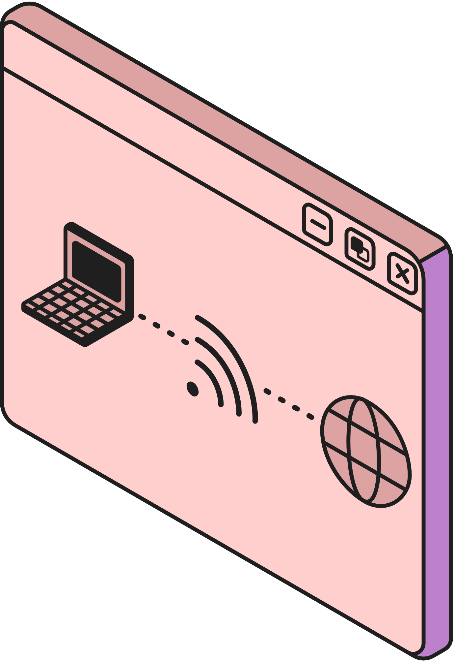
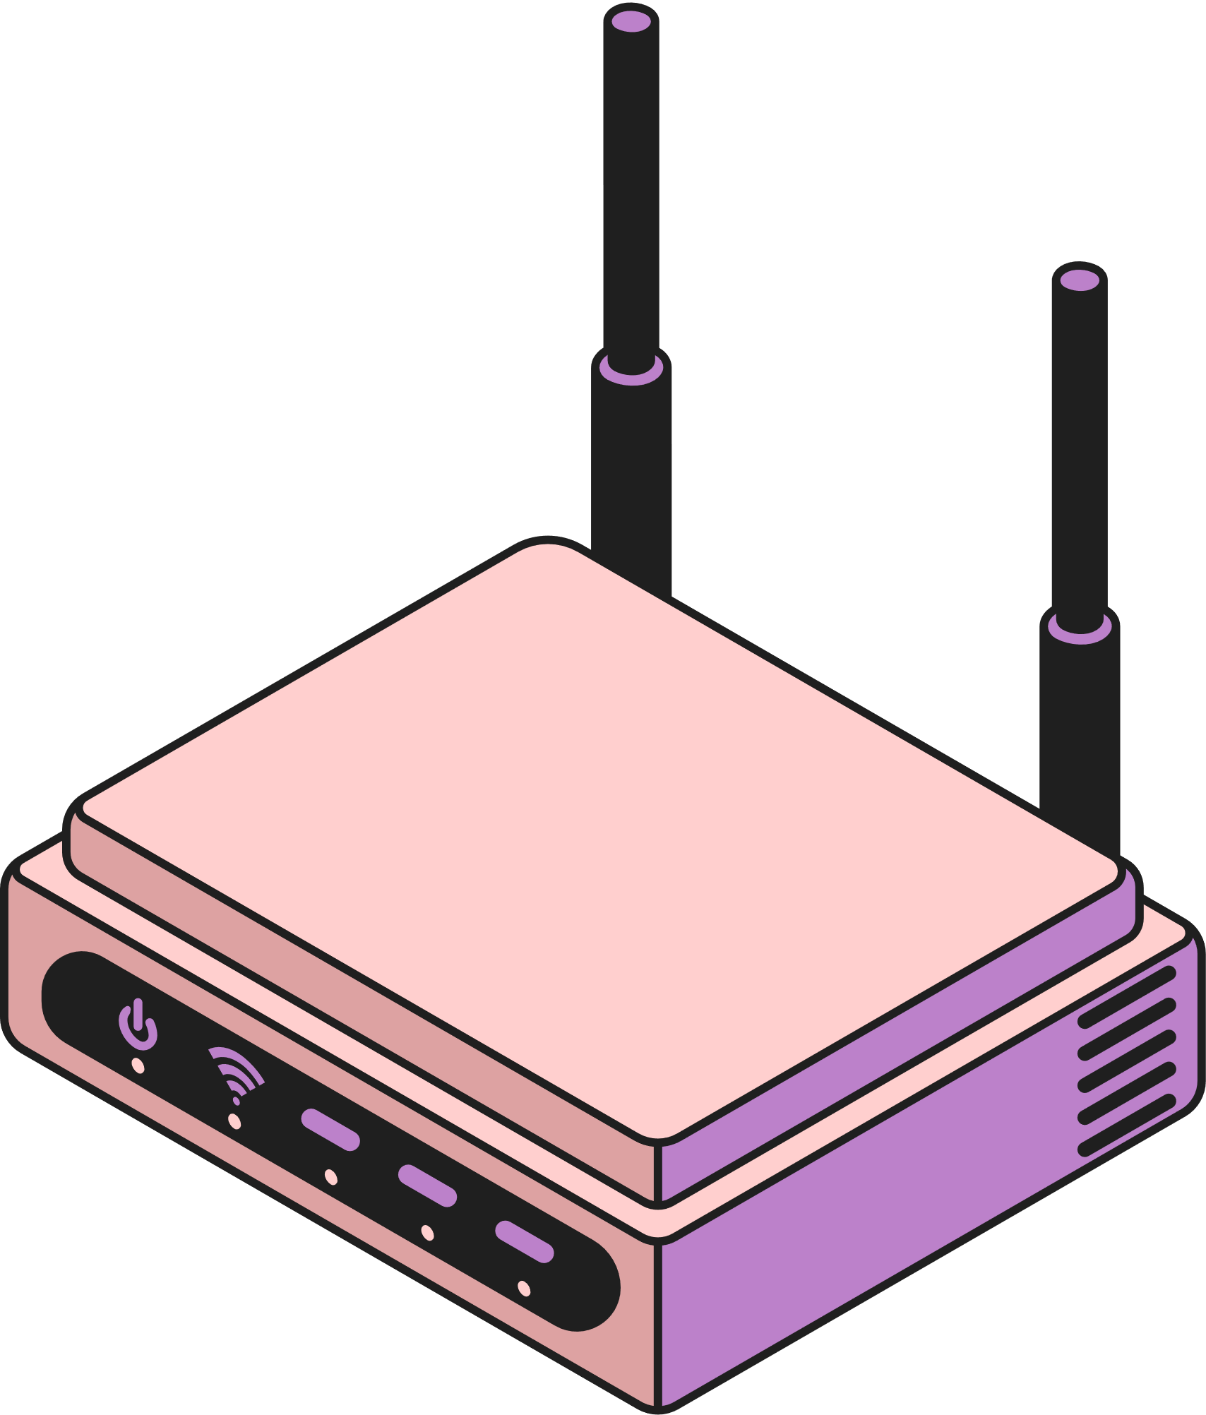
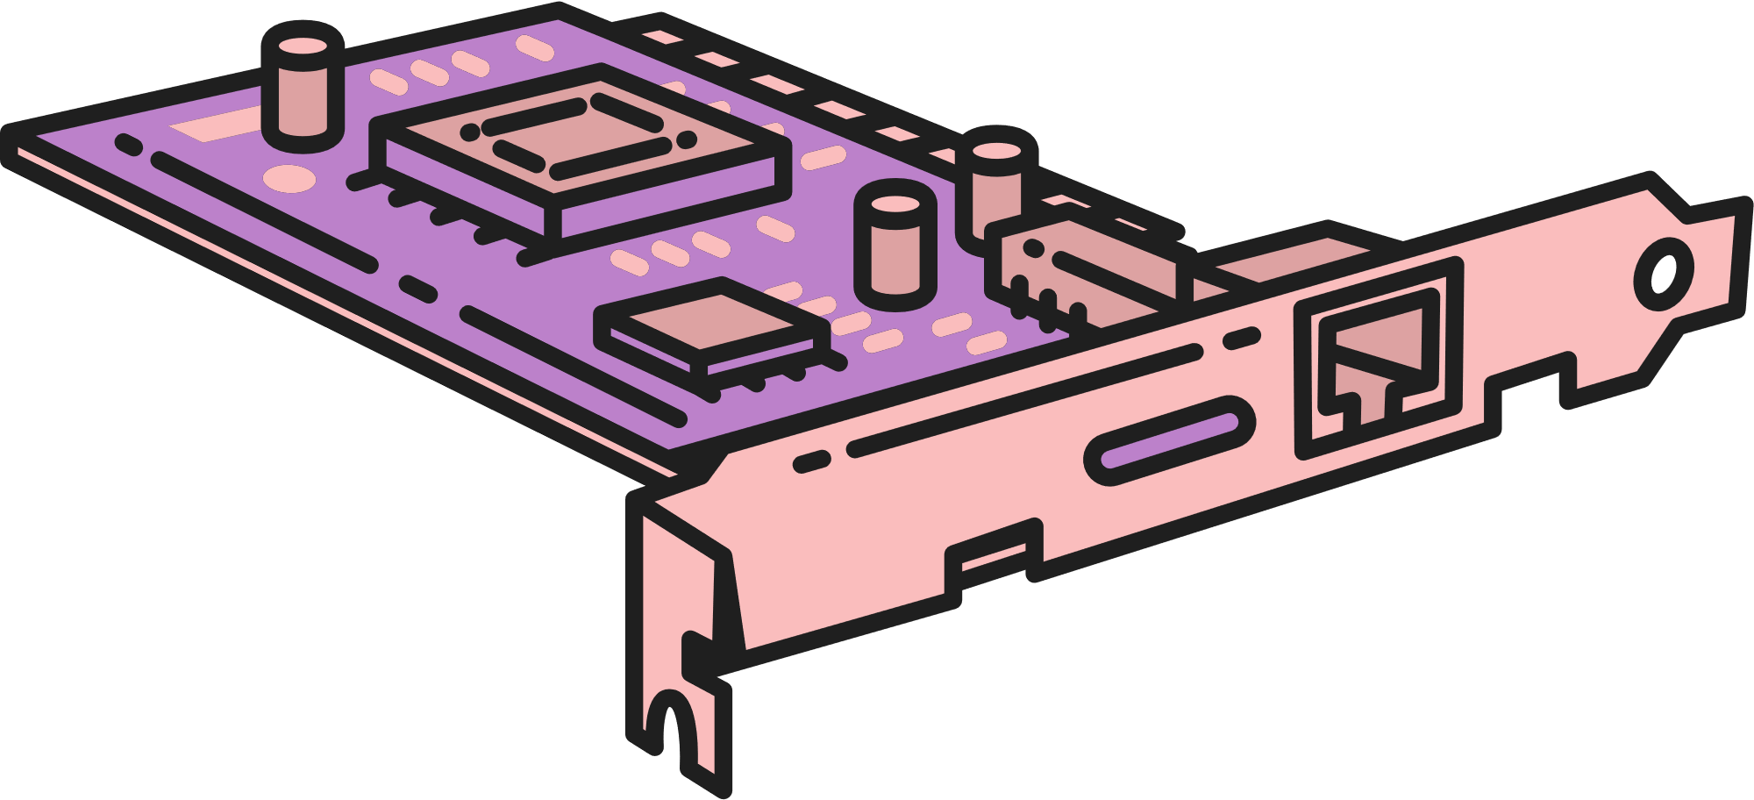
الشبكات والإنترنت
تشير الشبكات إلى ربط مجموعة من الحواسيب والأجهزة معًا لتبادل البيانات والمعلومات. يُعد الإنترنت أحد أكبر أمثلة الشبكات، حيث يربط ملايين الأجهزة حول العالم. تسمح الشبكات بتبادل الملفات، واستخدام الطابعات المشتركة، والتواصل عبر البريد الإلكتروني أو التطبيقات المختلفة، مما يجعل العمل والتواصل أكثر سرعة وكفاءة.
يُستخدم الإنترنت في مجالات متعددة مثل التعليم، والتجارة، والترفيه، ويوفر الوصول إلى كم هائل من المعلومات. يعتمد على بروتوكولات خاصة تنظم عملية الاتصال بين الأجهزة، مثل بروتوكول HTTP وTCP/IP. ومن خلال الإنترنت، يمكن للأفراد والشركات العمل والتفاعل بسهولة على مستوى عالمي.

Slide 6



ادارة البيانات
تحليل البيانات
البيانات والأمان
قاعدة البيانات
هو عملية فحص وتحليل البيانات لاستخلاص معلومات ذات قيمة تساعد في اتخاذ قرارات مستنيرة. يتم ذلك باستخدام أدوات وتقنيات متقدمة مثل البرمجة والإحصاء لاكتشاف الأنماط والاتجاهات داخل البيانات. يُستخدم تحليل البيانات في مختلف المجالات مثل الأعمال، والطب، والرياضة لتحسين الأداء وتحقيق الأهداف بشكل أكثر فعالية.
البيانات هي المعلومات التي يتم جمعها وتخزينها في الأنظمة الحاسوبية، مثل النصوص، والصور، والفيديوهات. أما الأمان، فيتعلق بحماية هذه البيانات من الوصول غير المصرح به أو التلف. تُستخدم تقنيات مثل التشفير والجدران النارية لضمان سرية البيانات وسلامتها. في عالم اليوم، يعتبر حماية البيانات أمرًا حيويًا، خاصة في ظل تزايد التهديدات الأمنية مثل الهجمات الإلكترونية.
هي نظام منظم يُستخدم لتخزين المعلومات بطريقة تسهّل إدارتها واسترجاعها عند الحاجة. تُستخدم قواعد البيانات في العديد من المجالات مثل البنوك، والمستشفيات، والمتاجر، حيث يتم حفظ بيانات العملاء والمعاملات والمنتجات بشكل منظم وآمن. وتُدار غالبًا بواسطة أنظمة إدارة قواعد بيانات مثل MySQL أو Oracle.

Slide 7
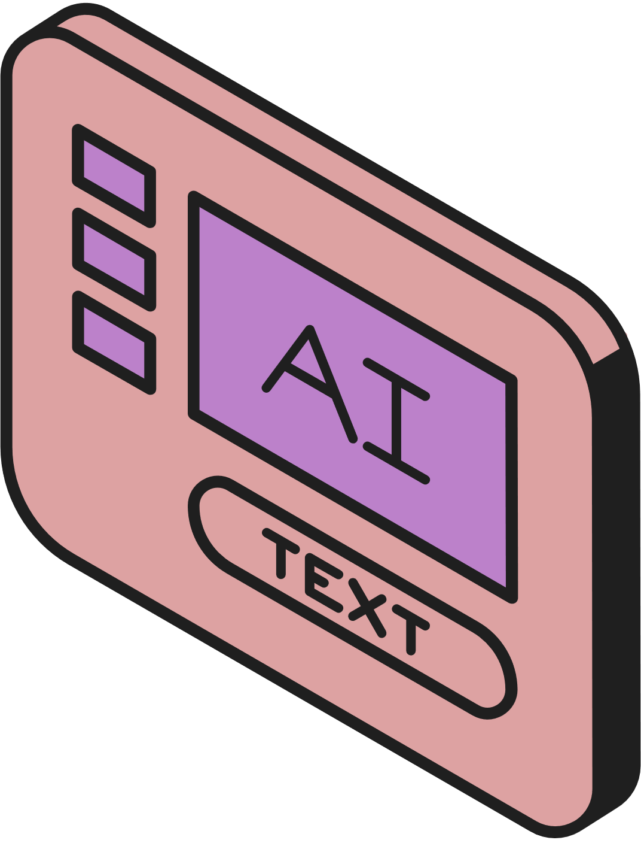

الذكاء الاصطناعي
الذكاء الاصطناعي هو فرع من علوم الحاسوب يهدف إلى تطوير أنظمة قادرة على محاكاة الذكاء البشري. يشمل ذلك تعلم الآلة، والتعرف على الأنماط، واتخاذ القرارات. يُستخدم الذكاء الاصطناعي في العديد من التطبيقات مثل السيارات ذاتية القيادة، والمساعدين الصوتيين، وتحليل البيانات، مما يساعد على تحسين الكفاءة واتخاذ قرارات أفضل.
الذكاء الاصطناعي يعتمد على خوارزميات معقدة، وقد شهد تطورًا كبيرًا في السنوات الأخيرة. يشمل مجالات مثل التعلم العميق والشبكات العصبية، التي تسمح للأنظمة بالتعلم من البيانات وتحسين أدائها مع مرور الوقت.

Slide 8

الأمن السيبراني
الأمن السيبراني هو مجموعة من الممارسات والتقنيات التي تهدف إلى حماية الأنظمة الحاسوبية والشبكات من الهجمات الإلكترونية والتهديدات. يشمل ذلك تأمين البيانات، والحفاظ على سرية المعلومات، وحماية الأجهزة من الفيروسات والبرامج الضارة. يُعد الأمن السيبراني أمرًا حيويًا في ظل تزايد الهجمات الرقمية التي تهدد الأفراد والشركات.
يستخدم الأمن السيبراني تقنيات متعددة مثل التشفير، والمصادقة الثنائية، وأنظمة كشف التسلل، لضمان حماية البيانات والأنظمة من المخاطر. يعتبر تحديث البرمجيات واستخدام كلمات مرور قوية من الأساسيات التي تساهم في تقوية الدفاعات الأمنية ضد الهجمات.

Slide 9
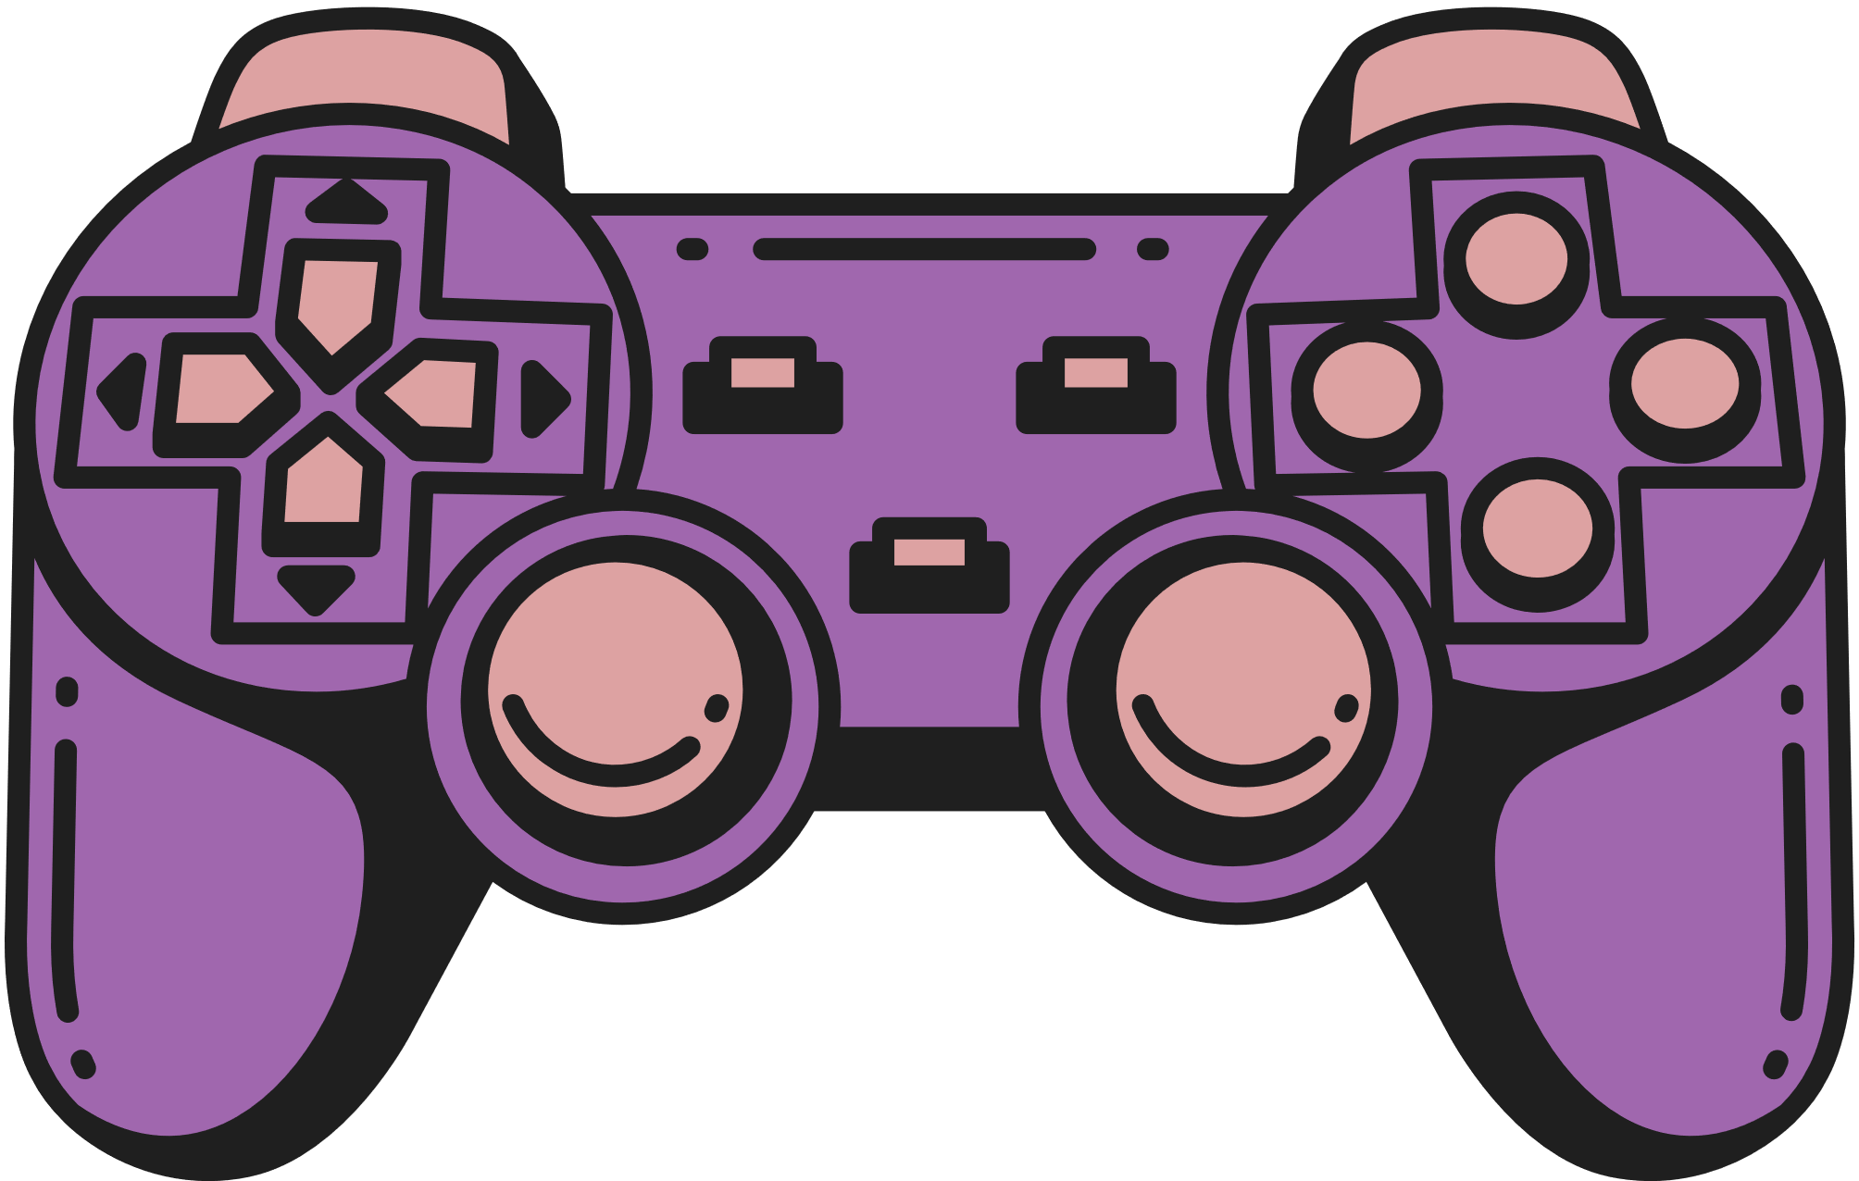


استخدامات الحاسوب
يُستخدم الحاسوب في العديد من المجالات مثل الأعمال، والتعليم، والترفيه، حيث يقدم إمكانيات هائلة لتسهيل المهام اليومية. في مجال الألعاب، يوفر الحاسوب تجربة تفاعلية باستخدام الأجهزة مثل وحدة التحكم (اليد) والسماعات والميكروفونات، مما يسمح للمستخدمين بالانغماس في الألعاب عبر الإنترنت والتواصل مع الآخرين. يُستخدم الحاسوب أيضًا في إنشاء المحتوى الصوتي والفيديو من خلال استخدام الميكروفونات والكاميرات، ليتيح للمستخدمين إنشاء وتحرير الوسائط المتعددة بسهولة.
في النهاية، يظهر الحاسوب كأداة متعددة الاستخدامات تساهم في تعزيز جودة حياتنا اليومية. من الألعاب الترفيهية التي توفر تجربة غامرة باستخدام الأجهزة مثل اليد، السماعة، والميكروفون، إلى استخدامه في العمل والإبداع، أصبح الحاسوب حجر الزاوية للتواصل والإنتاجية. تتيح هذه الاستخدامات المتنوعة للأفراد القيام بمهام مختلفة في بيئة واحدة، مما يعكس مدى تطور التكنولوجيا وقدرتها على تلبية احتياجاتنا المتزايدة.

Slide 10
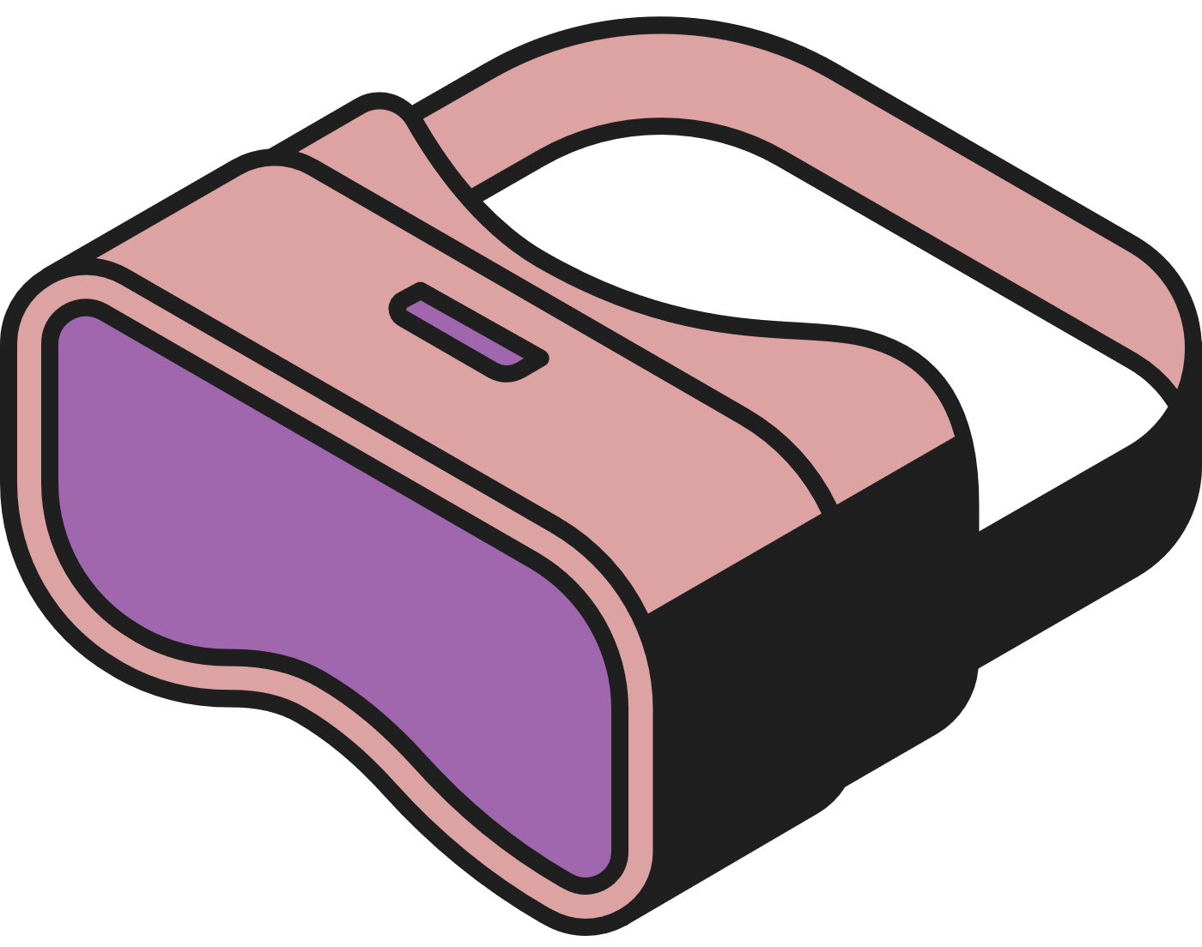




شكرا للمشاهدة
COMPUTER.M3ATH.REST
اعداد الطلبة
معاذ منتصر, عثمان خالد, طه عبد السلام, نجم الدين هادي

